Slide 1
Проект группы «Теремок»
«ЕСТЬ ТАКАЯ ПРОФЕССИЯ -
РОДИНУ ЗАЩИЩАТЬ» посвящен Дню Защитника Отечества
Автор презентации: воспитатель Новикова Е. Н.
МУНИЦИПАЛЬНОЕ ДОШКОЛЬНОЕ ОБРАЗОВАТЕЛЬНОЕ БЮДЖЕТНОЕ УЧРЕЖДЕНИЕ « СЕРТОЛОВСКИЙ ДЕТСКИЙ САД КОМБИНИРОВАННОГО ВИДА № 1»

Slide 2
ИНФОРМАЦИЯ О ПРОЕКТЕ
Вид проекта: информационно - творческий, групповой, краткосрочный.
Срок реализации проекта: 13.02.2023-22.02.2023
Интеграция образовательных областей: социально-коммуникативное развитие, познавательное развитие, речевое развитие, художественно-эстетическое развитие, физическое развитие.
Участники проекта: дети группы «Теремок», воспитатели, физкультурный руководитель , родители,
Возраст детей: от пяти до семи лет.

Slide 3
АКТУАЛЬНОСТЬ ПРОЕКТА:
Во все времена славилась наша страна своими защитниками, которые охраняли и оберегали нашу Родину. Знакомя дошкольников с защитниками Отечества, мы зарождаем в них чувства гордости и любви.
Этот проект является отличной возможностью воспитать чувство гордости за свой народ, армию, Родину; вызвать желание быть похожими на смелых и отважных воинов своей страны, защитников нашего Отечества.

Slide 4
ЦЕЛЬ ПРОЕКТА:
Формирование патриотических чувств у детей дошкольного возраста, гордости и уважения за Российскую армию, защитников Отечества.

Slide 5
ЗАДАЧИ ПРОЕКТА
Образовательные:
Познакомить детей с историей и традициями праздника 23 февраля - Днем Защитника Отечества.
Расширять, обобщать и активизировать знания о Российской Армии, родах войск, о людях военных профессий, военной технике, используя различные виды детской деятельности.
Совершенствовать грамматический строй речи и умение строить предложения. Уточнить предметный словарь, словарь прилагательных, глагольный словарь, обобщающие понятия.
Развивать связную речь.

Slide 6
Развивающие:
Развивать мышление, зрительное и слуховое внимание.
Развивать мелкую, общую и артикуляционную моторку.
Развивать память, внимание, словесно – логическое мышление.
Формировать двигательную активность детей в течение дня, укрепление опорно-двигательного аппарата, развитие координации движений, чувство спортивного соперничества, умение играть в команде.
Воспитательные:
Воспитывать чувство патриотизма, гордости у детей за свою Родину, уважение к воинам, защищавшим нашу Родину в разные периоды её истории.
Прививать детям понимание того, что мир на Земле – это самое важное.

Slide 7
ОСНОВНЫЕ ЭТПЫ РЕАЛИЗАЦИИ ПРОЕКТА
1 этап. Определение темы проекта, целей, задач.
2 этап. Совместная деятельность педагогов, детей и родителей: знакомство детей с героическим подвигом Российской Армии. Чтение и заучивание стихов, песен, составление рассказов, показ фотографий, военной формы и медалей, рисунков, разучивание подвижных и имитационных игр.
3 этап. СПОРТИВНЫЙ ПРАЗДНИК, ПОСВЯЩЕННЫЙ ДНЮ ЗАЩИТНИКА ОТЕЧЕСТВА

Slide 8
ПРЕДПОЛАГАЕМЫЙ РЕЗУЛЬТАТ ПРОЕКТА:
Формирование у детей знаний о празднике, его истории и традициях.
Развитие творческих способностей и коммуникативных навыков.
Гармонизация отношений между отцами и детьми.
Развитие эмоциональной отзывчивости.

Slide 9
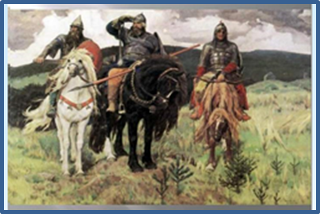


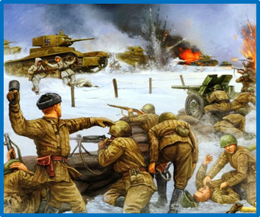

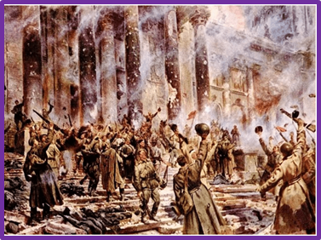
ЗАЩИТА ОТЕЧЕСТВА ВСЕГДА И ВО ВСЕ ВРЕМЕНА…
1941-1945
Великая
Отечественная
война

Slide 10
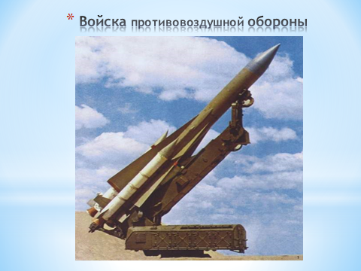
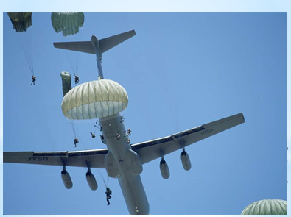
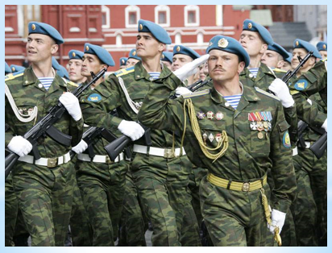
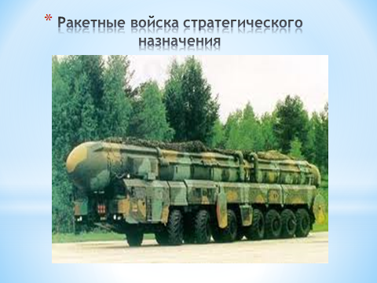
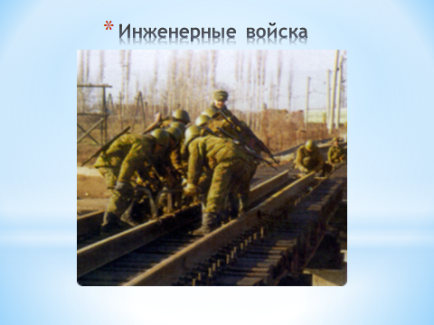
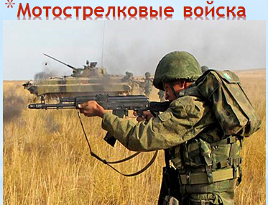
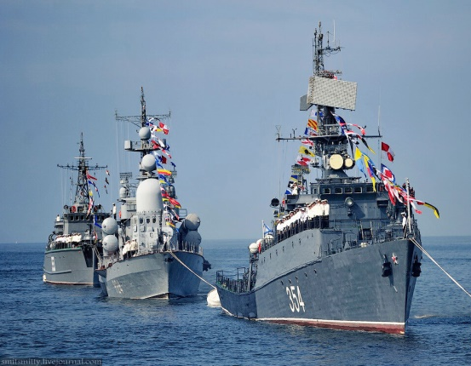
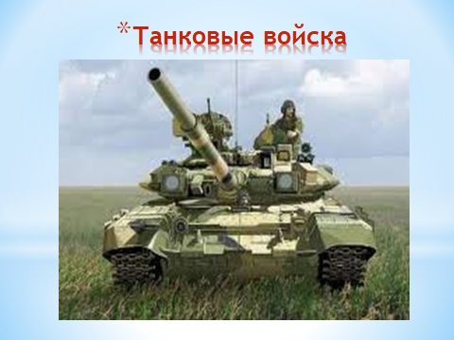
Наша Армия самая сильная

Slide 11
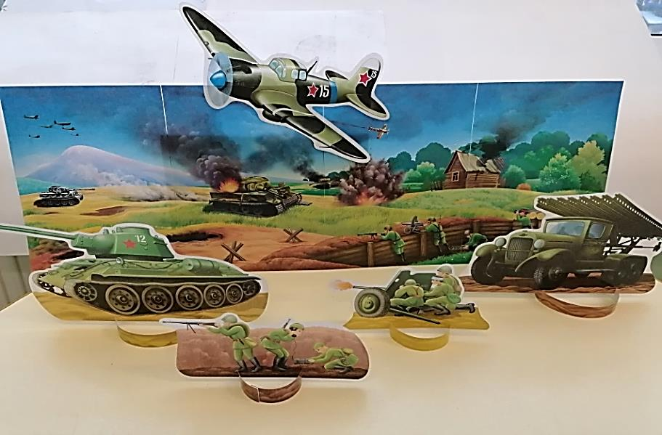
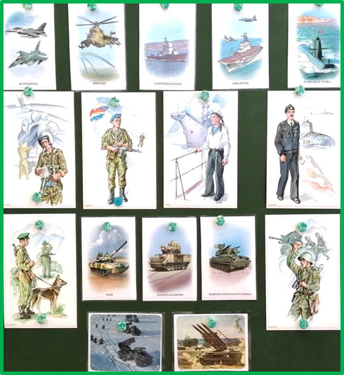
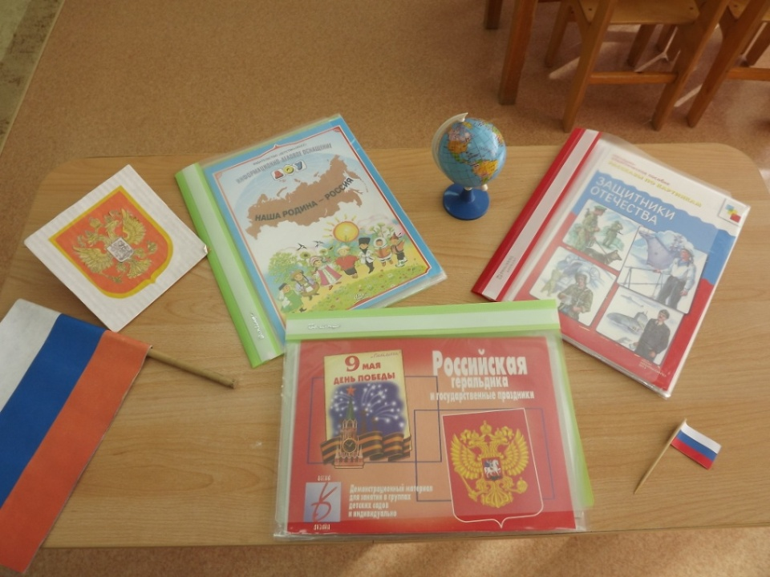
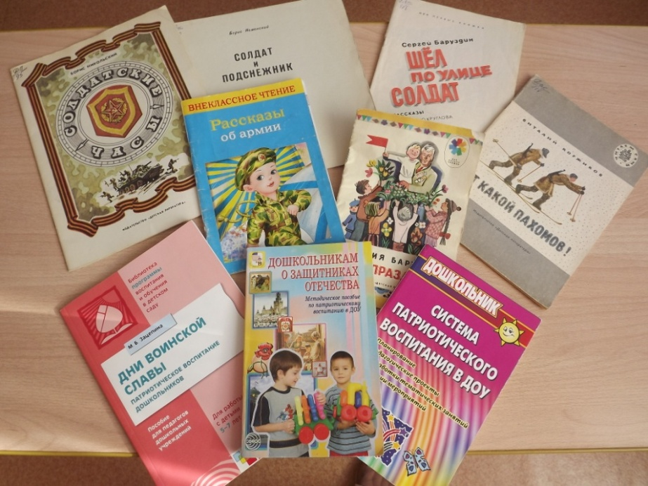
Что б солдатом стать, надо много знать

Slide 12
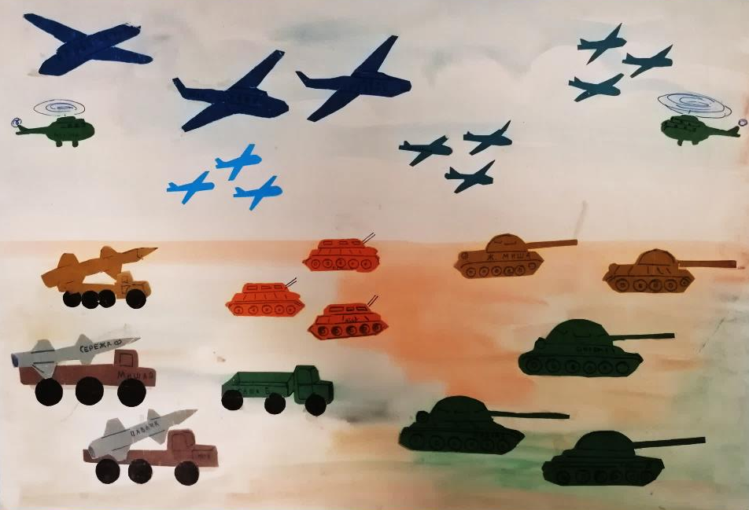
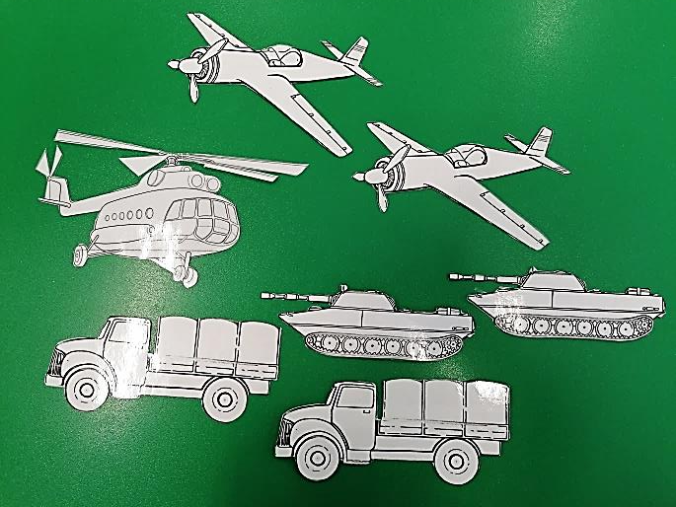
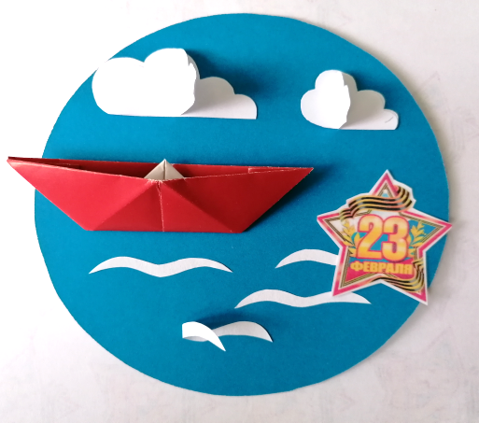
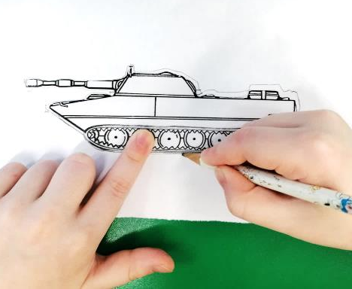
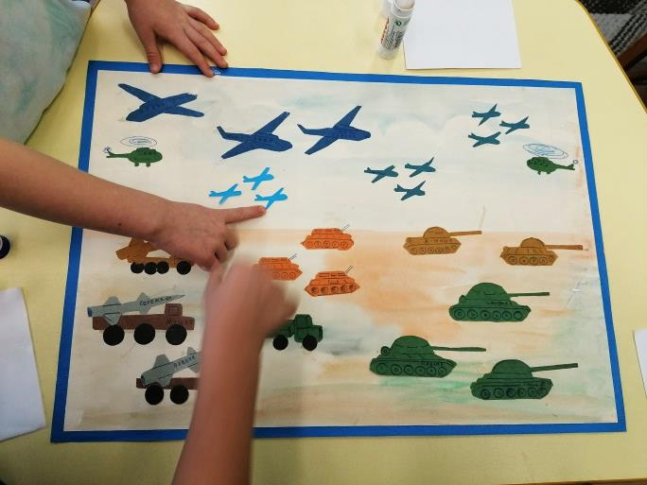
Наше творчество

Slide 13
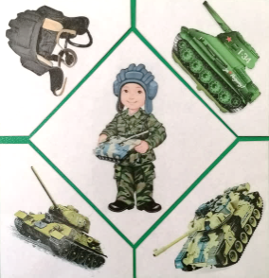
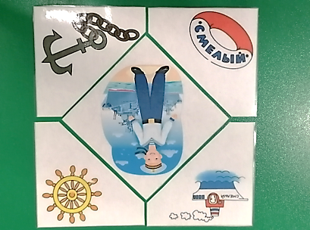
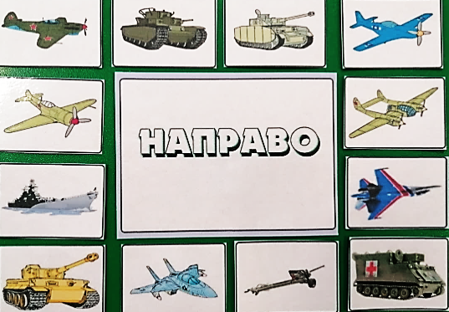
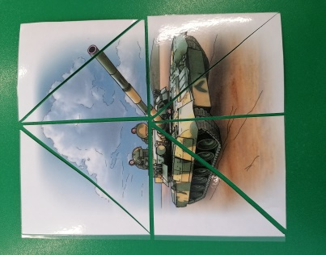
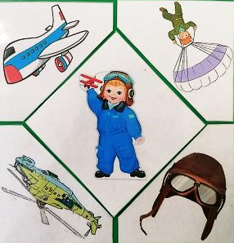
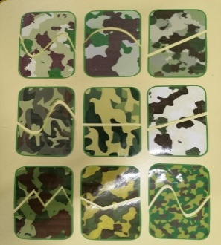
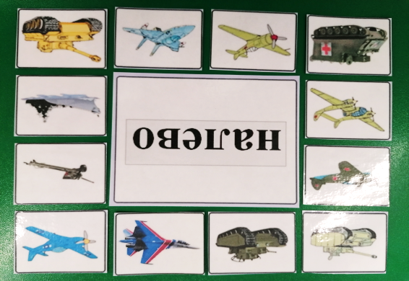
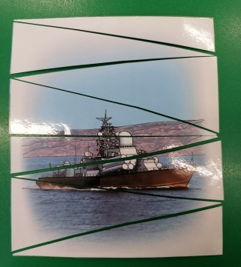
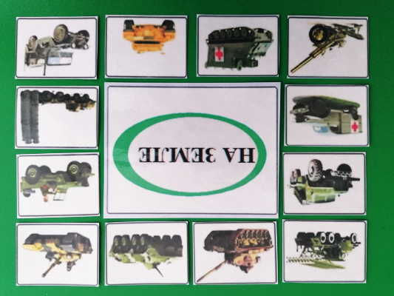
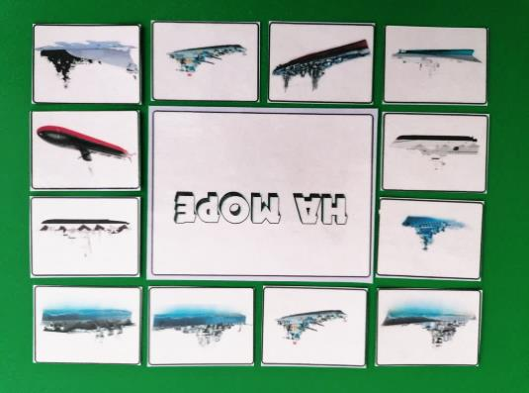
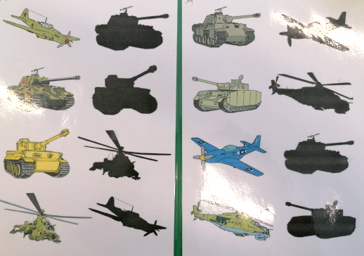
ДИДАКТИЧЕСКИЕ ИГРЫ И УПРАЖНЕНИЯ

Slide 14
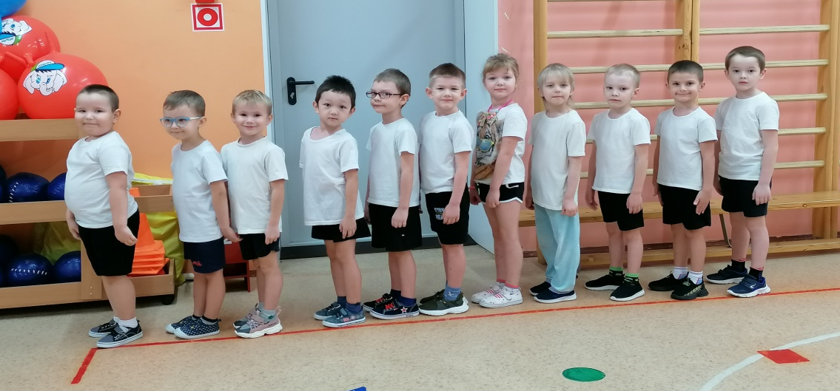
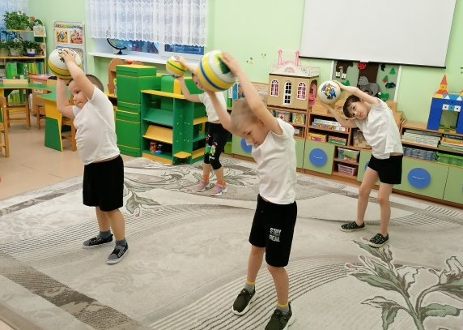
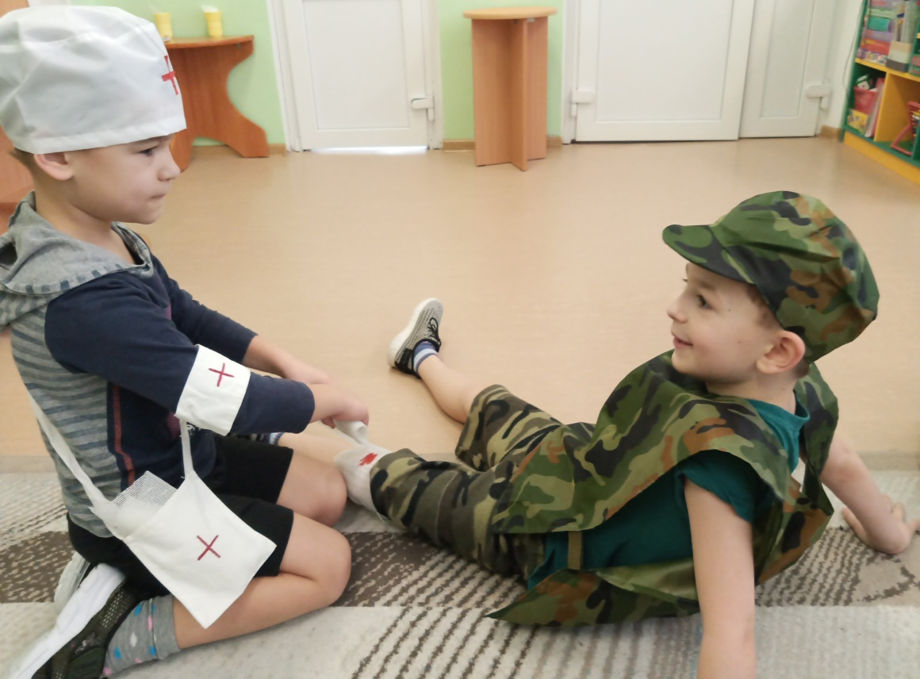
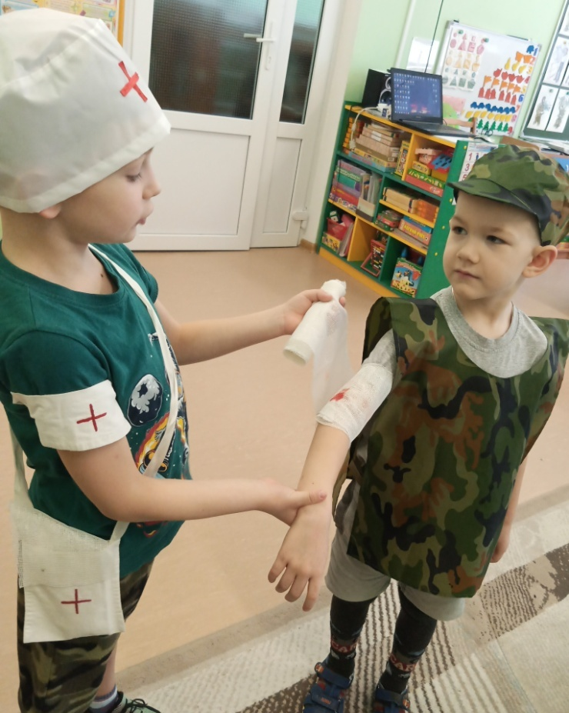
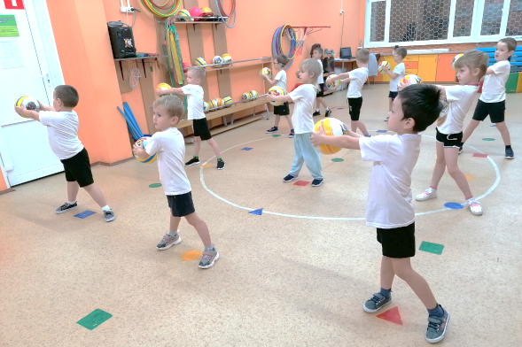
Чтобы в армии служить, надо с детства сильным быть !

Slide 15
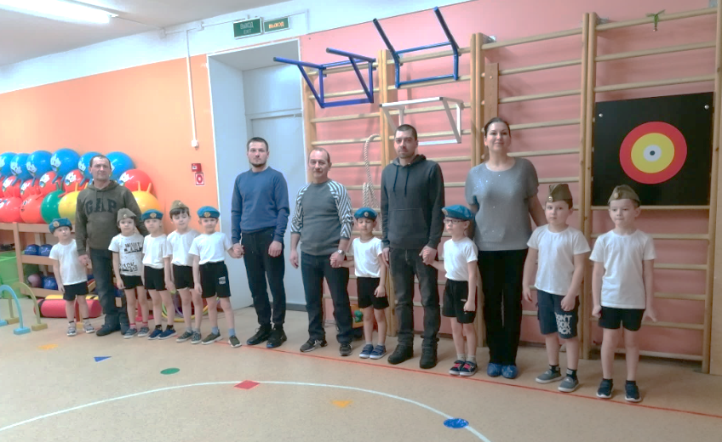
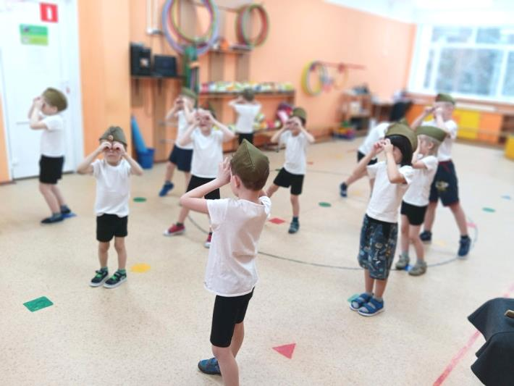
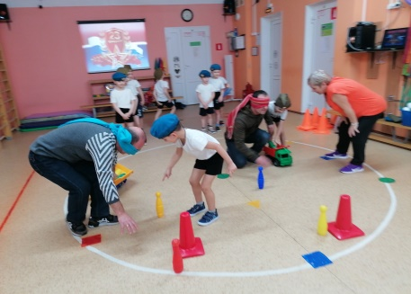
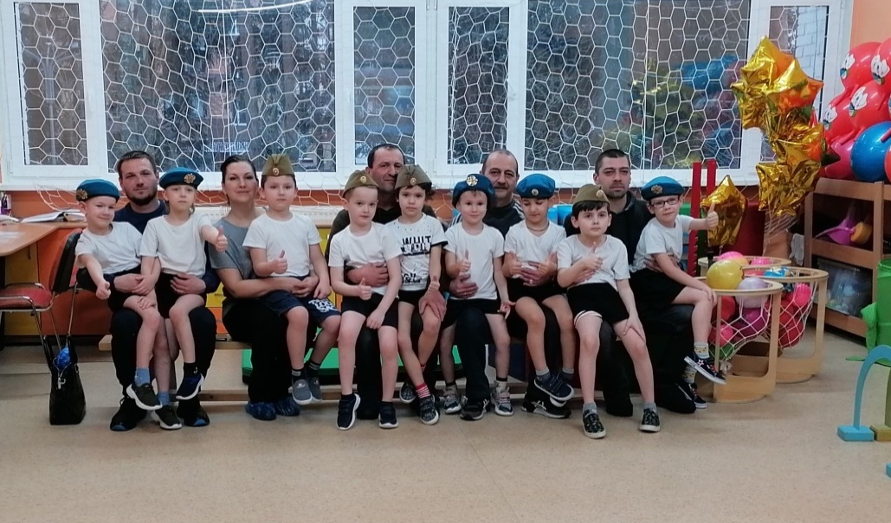
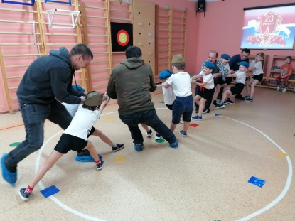
СПОРТИВНЫЙ ПРАЗДНИК, ПОСВЯЩЕННЫЙ ДНЮ ЗАЩИТНИКА ОТЕЧЕСТВА
В ОДНОМ СТРОЮ

Slide 16
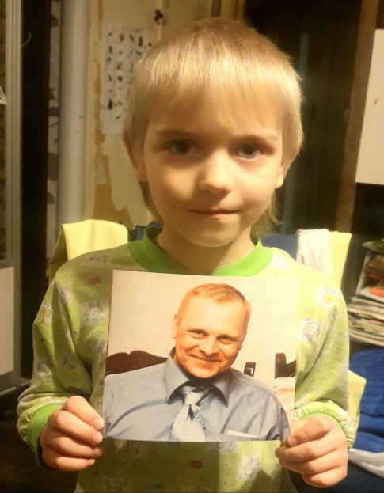
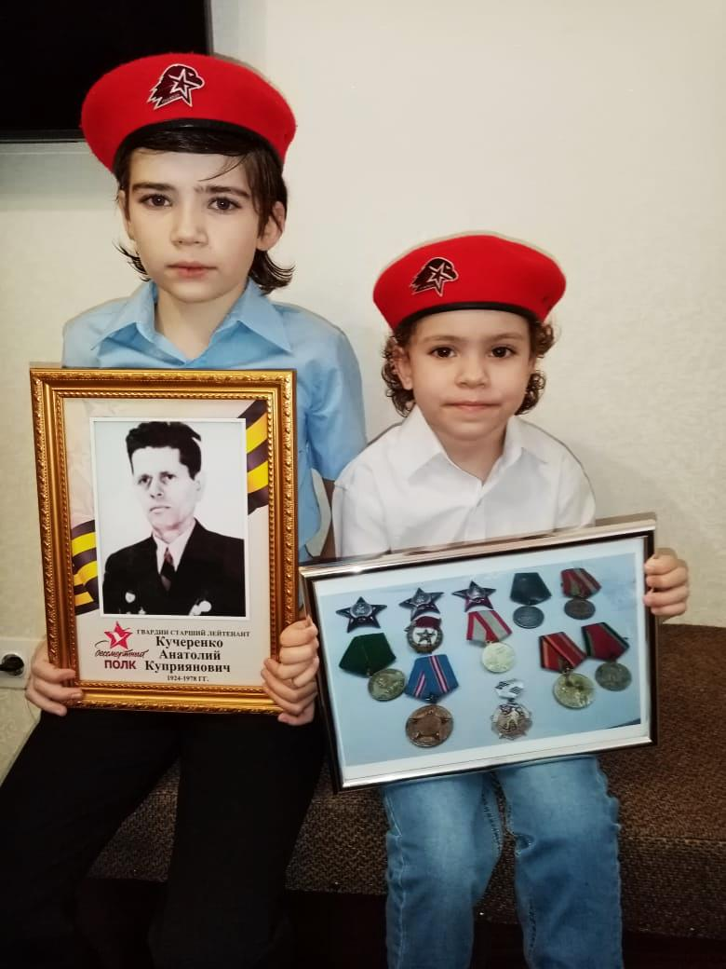
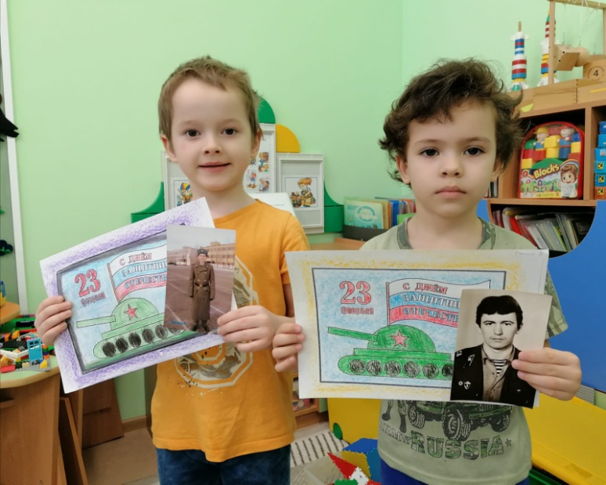
«ЕСТЬ ТАКАЯ ПРОФЕССИЯ
РОДИНУ ЗАЩИЩАТЬ»
Память в сердце отцов
и детей

Slide 17
ИТОГИ ПРОЕКТНОЙ ДЕЯТЕЛЬНОСТИ:
Расширились познавательные интересы у детей и представления о празднике, о нашей Армии и ее защитниках.
У детей на протяжении всего проекта было положительное эмоциональное отношение к проектной деятельности и к его итогам.
Сформировались навыки заботливого отношения друг к другу и своим близким.
У детей повысилась собственная самооценка. Радовались своим успехам и успехам своих товарищей, ощущали свою значимость в группе.

Slide 18
СПАСИБО ЗА ВНИМАНИЕ!

